Slide 1
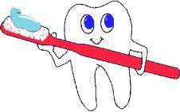
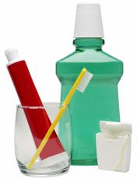
LOS SERES VIVOS: SALUD BUCAL

Slide 2
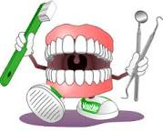
¿QUÉ SON LOS DIENTES?
Son piezas duras que se encuentran en la boca.

Slide 3
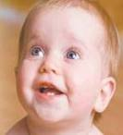
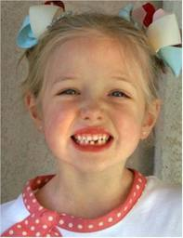
LOS DIENTES TEMPORALES
Son los primeros dientes, llamados de leche. Son sólo 20 y empiezan a nacer alrededor de los 6 meses de vida hasta los 2 años. Se caen a partir de los 6 anos de edad para ser reemplazados por los dientes permanentes.

Slide 4
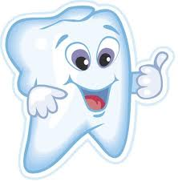
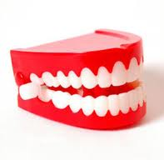
DIENTES PERMANENTES
Son 32 y empiezan a nacer luego que se caen los de leche hasta los 20 años aproximadamente. Se ven grandísimo porque ya tienen su tamaño definitivo. Estos te acompañaran a lo largo de tu vida.

